Slide 1
ĐỒ ÁN MÔN HỌC NHẬP MÔN THỊ GIÁC MÁY TÍNH CS231
Giáo viên hướng dẫn:
Nguyễn Vinh Tiệp
Thành viên nhóm:
1. Trần Khánh Hà – 16521503
2. Lê Văn Phước - 19522054
3. Nguyễn Duy Khang - 19521663

Slide 2
Giới thiệu
Trang điểm ảo là một công nghệ thú vị có thể được sử dụng để:
Giúp thuận tiện trong việc lựa chọn màu sắc mỹ phẩm khi không cần thử trực tiếp.
Giúp bạn chỉnh sửa tấm ảnh của mình sao cho đẹp nhất, nhanh nhất với các kiểu makeup mới nhất hiện nay.
Giúp bạn có những tấm ảnh đẹp để đăng lên mạng xã hội
…
Input: Một bức ảnh chụp khuôn mặt người phụ nữ
Output: Bức ảnh sau khi đã được makeup.

Slide 3
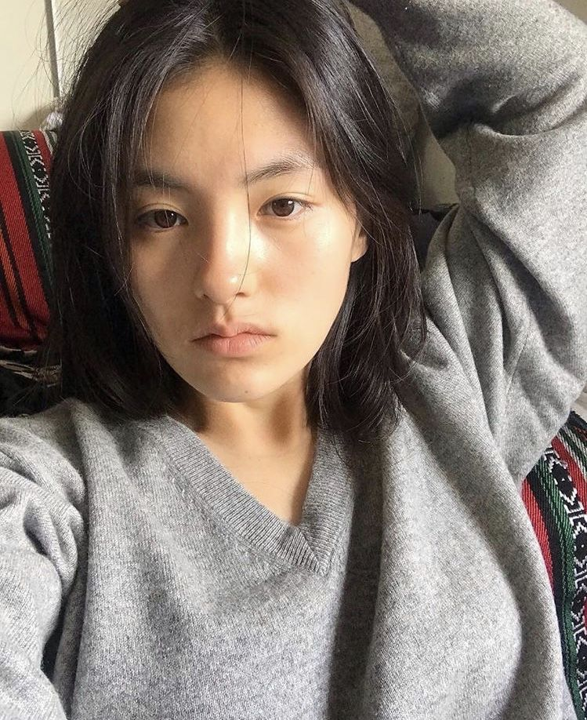
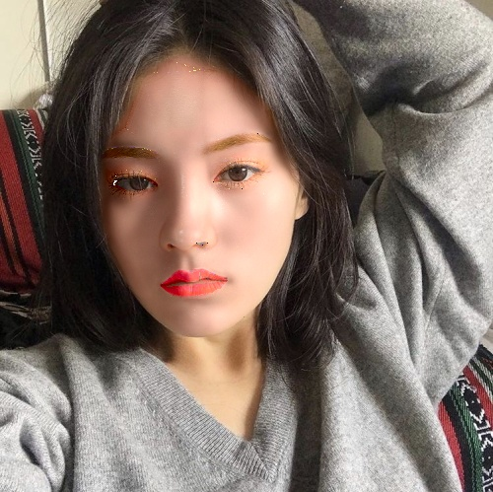
Input
Output

Slide 4
Tầm quan trọng của bài toán
Giải quyết được bài toán nhằm cung cấp một giải pháp trong việc phát hiện khuôn mặt nói chung và trang điểm ảo, chỉnh sửa ảnh nói riêng.
Phục vụ cho nhu cầu trang điểm của cá nhân cũng như cung cấp thêm tiện ích cho các cửa hàng bán đồ trang điểm,mỹ phẩm,.v.v...
Làm cho việc chỉnh sửa ảnh nhanh hơn, có những tấm đẹp phù hợp với các loại trang điểm phức tạp, tốn kém hiện nay.

Slide 5
Các công việc cần giải quyết
Phát hiện và khoanh vùng khuôn mặt
Phát hiện các bộ phân cần makeup
Tiến hành makeup

Slide 6
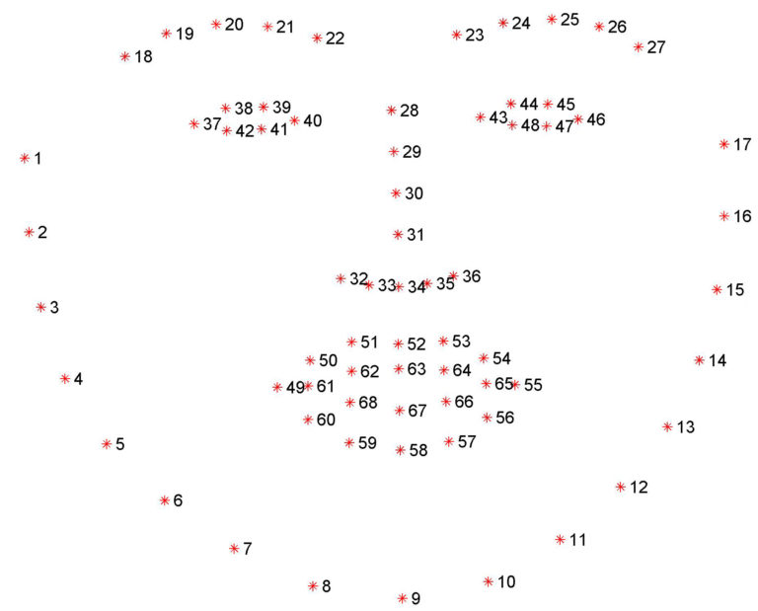
Phát hiện và khoanh vùng khuôn mặt
“dlib” framework cung cấp 68 điểm đặc trưng trên khuôn mặt

Slide 7
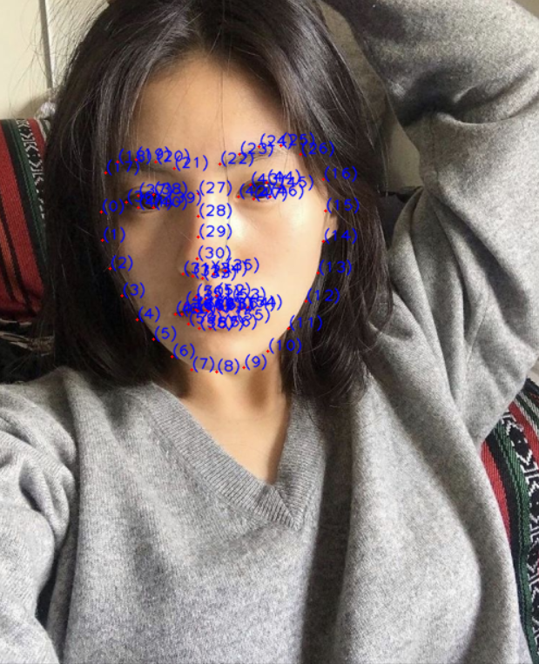

Phát hiện và khoanh vùng khuôn mặt
Khởi tạo face detector của thư viện dlib (dựa trên HOG)
Sau đó sử dụng facial landmark để dự đoán
Points from DLIB

Slide 8
Facial Alignment (Căn chỉnh khuôn mặt)
Căn chỉnh khuôn mặt là một công nghệ thị giác máy tính để xác định cấu trúc hình học của khuôn mặt người trong hình ảnh kỹ thuật số. Với vị trí và kích thước của khuôn mặt, nó sẽ tự động xác định hình dạng của các thành phần khuôn mặt như mắt và mũi.
Sử dụng Delaunay Triangulation

Slide 9
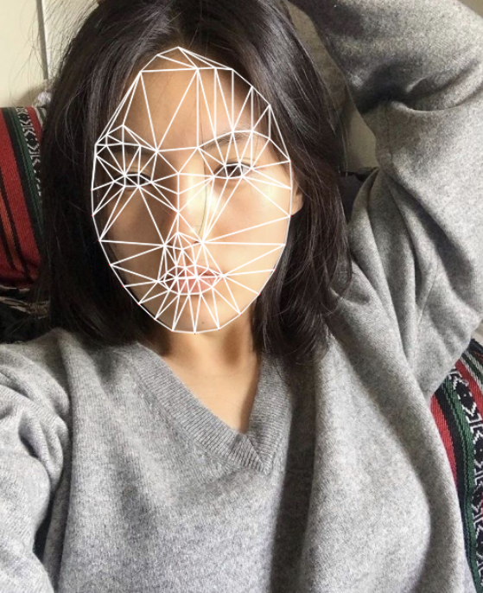
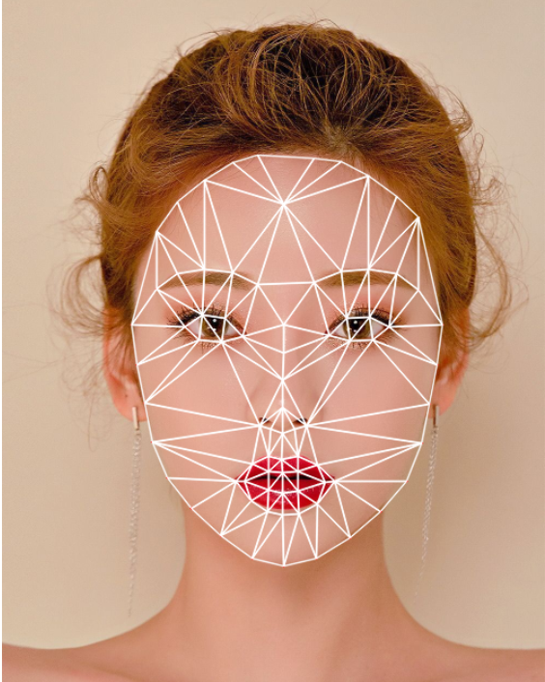
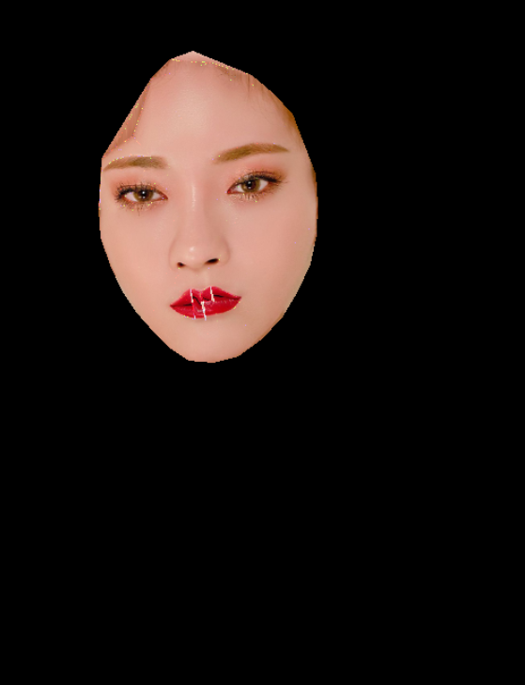
Delaunay Triangulation of Subject
Delaunay Triangulation of Target
Target to Subject Warp

Slide 10
Layer Decomposition and Masking (Phân rã lớp và mặt nạ)
Hình ảnh bị phân rã thành các kênh màu (C) và độ sáng (L)
L = base + detail
Base đại diện cho cấu trúc khuôn mặt và kết cấu tổng thể, trong khi detail đại diện cho các chi tiết khác.

Slide 11
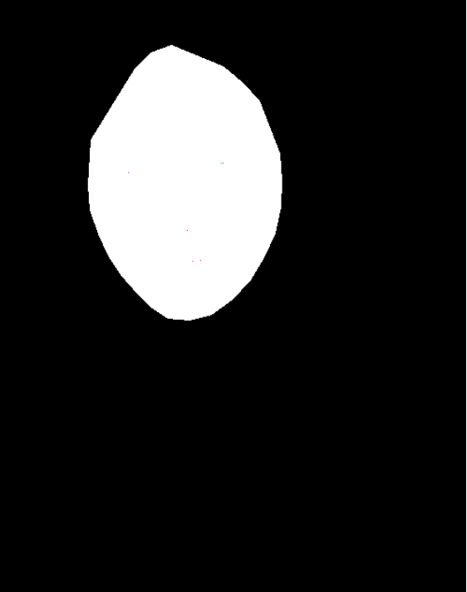
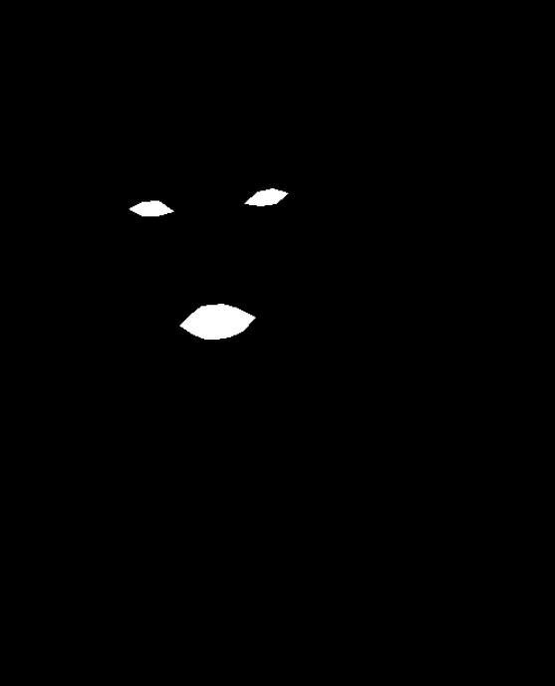
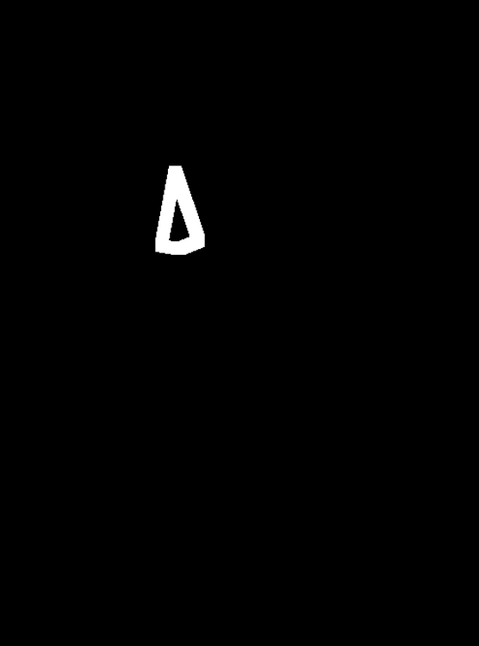
Whole Face
Eyes and Mouth
Nose

Slide 12
Color and Detail Transfer (Chuyển màu và chi tiết)
Hệ số chuyển màu (alpha-blending=8)
Hệ số chi tiết da=0
Hệ số chi tiết da mục tiêu=1

Slide 13
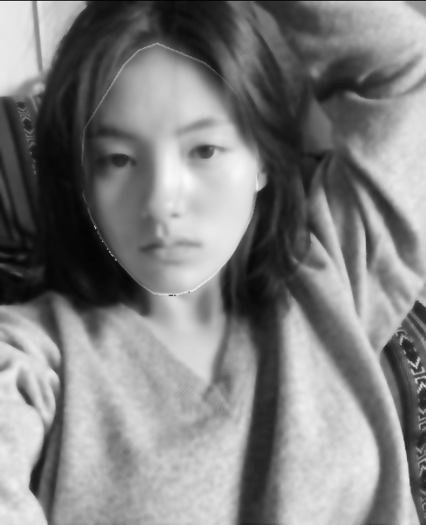
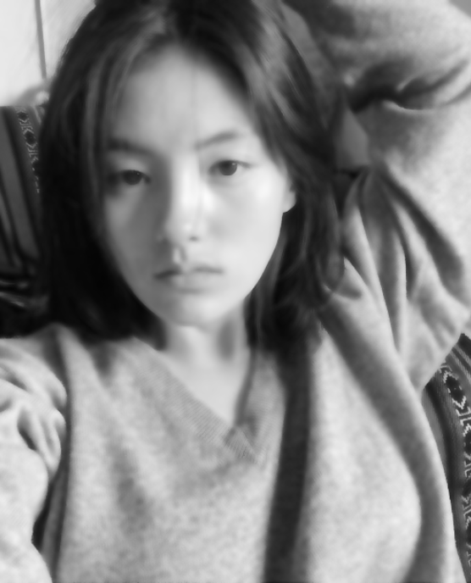

Slide 14
Lip makeup (đổi màu son môi)
Đầu tiên, ảnh đích (E) bị vênh và độ chói được ánh xạ lại để cân bằng nó với kênh độ chói của đối tượng Ảnh (I).
Giống như thuật toán chuyển màu được thực hiện trong lần gán trước, trận đấu cược được tìm thấy bằng cách sử dụng chức năng Gaussian trong khoảng cách và giá trị độ chói.
Random sampling: để giảm thời gian hoàn thành, các mẫu ngẫu nhiên được sử dụng thay vì khớp sẽ tất cả các pixel trong ảnh đích. Giá trị ngưỡng cũng được sử dụng để tìm một kết quả khớp chấp nhận được. Giảm ngưỡng cho kết quả nhanh hơn nhưng hơi không chính xác.

Slide 15

Ảnh gốc
Ảnh sau khi Lip Makeup

Slide 16
Reducing sharp edges
Sau khi make up xong thì chúng ta sẽ cắt tỉa một số các góc cạnh của khuôn mặt mà lúc đầu chúng ta đã nhận diện được để tăng độ mượt của ảnh.

Slide 17
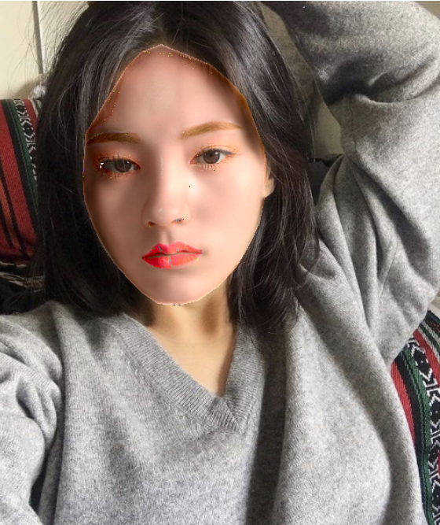

Trước khi Reducing Sharp edges
Sau khi Reducing Sharp edges

Slide 18
KẾT LUẬN
Kết quả đạt được:
Nhóm đã tìm hiểu và hoàn thành việc nhận diện và makeup face.
Có tạo thêm app để dễ sử dụng hơn
Giao diện app đơn giản dễ sử dụng.

Slide 19
KẾT LUẬN
Hạn chế:
Giao diện app chưa đẹp.
Trong một số trường hợp như trán bị che bởi tóc, miệng mở to, miệng méo,… thì đồ án này không thực sự hiệu quả.
Thời gian makup face không được nhanh như mong đợi.

Slide 20
Thank you and have a nice day.

